Slide 1
KOMENDA WOJEWÓDZKA POLICJI W BYDGOSZCZY
W Y D Z I A Ł R U C H U D R O G O W E G O
www.kujawsko-pomorska.policja.gov.pl

Slide 2
www.kujawsko-pomorska.policja.gov.pl
WYPADKI DROGOWE, OFIARY ŚMIERTELNE I RANNI STYCZEŃ - GRUDZIEŃ 2024r.
 | 2022r. | 2023r. | 2024r. | WZROST/ SPADEK | %
WYPADKI | 775 | 792 | 789 | -3 | -0,4%
ZABICI | 103 | 108 | 124 | 16 | 14,8%
RANNI | 860 | 862 | 905 | 42 | 4,9%
KOLIZJE | 21703 | 21533 | 23595 | 2062 | 9,6%

Slide 3
www.kujawsko-pomorska.policja.gov.pl
WYPADKI DROGOWE, OFIARY ŚMIERTELNE I RANNI STYCZEŃ - CZERWIEC 2025r.
 | 2023r. | 2024r. | 2025r. | WZROST/ SPADEK | %
WYPADKI | 346 | 342 | 365 | 23 | 6,7%
ZABICI | 42 | 57 | 36 | -21 | -36,8%
RANNI | 369 | 371 | 410 | 39 | 10,5%
KOLIZJE | 9846 | 11627 | 10301 | -1326 | -11,4%

Slide 4
KWP WRD kujawsko-pomorskiej Policji
WYPADKI, ZABICI, RANNI W LATACH 2007-2024 WOJ. KUJAWSKO-POMORSKIE

Slide 5
www.kujawsko-pomorska.policja.gov.pl
WYPADKI DROGOWE WG KATEGORII DROGI STYCZEŃ -GRUDZIEŃ 2024r.
WYPADKI DROGOWE
OFIARY ŚMIERTELNE

Slide 6
ZDARZENIA DROGOWE I ICH SKUTKI WG RODZAJU UŻYTKOWNIKA DROGI
STYCZEŃ - GRUDZIEŃ 2024r.
www.kujawsko-pomorska.policja.gov.pl
Rodzaj użytkownika drogi | ZABICI |  |  | % | RANNI |  |  | %
 | 2022 | 2023 | 2024 |  | 2022 | 2023 | 2024
ogółem | 103 | 108 | 124 | 14,8% | 860 | 862 | 905 | 5,0%
Motorowerzyści | 4 | 1 | 0 | -100,0% | 42 | 35 | 36 | 2,9%
Piesi | 20 | 36 | 17 | -52,8% | 153 | 195 | 169 | -13,3%
Pojazd nieustalony | 0 | 0 | 0 | 0,0% | 1 | 0 | 0 | 0,0%
Rowerzyści | 5 | 9 | 13 | 44,4% | 100 | 105 | 100 | -4,8%
Użytkownicy autobusów | 1 | 0 | 1 | 100,0% | 29 | 25 | 38 | 52,0%
Użytkownicy ciągników | 0 | 0 | 0 | 0,0% | 1 | 4 | 0 | -100,0%
Użytkownicy Czterokołowców | 0 | 1 | 1 | 0,0% | 4 | 3 | 1 | -66,7%
Użytkownicy hulajnóg elektrycznych | 0 | 0 | 0 | 0,0% | 8 | 9 | 16 | 77,8%
Użytkownicy innych pojazdów | 1 | 0 | 0 | 0,0% | 2 | 1 | 1 | 0,0%
Użytkownicy motocykli | 5 | 11 | 13 | 18,2% | 72 | 85 | 104 | 22,4%
Użytkownicy pociągu | 0 | 0 | 0 | 0,0% | 0 | 0 | 0 | 0,0%
Użytkownicy samochodów ciężarowych | 9 | 3 | 7 | 133,3% | 21 | 23 | 24 | 4,3%
Użytkownicy samochodów osobowych | 58 | 47 | 72 | 53,2% | 423 | 371 | 407 | 9,7%
Użytkownicy tramwajów | 0 | 0 | 0 | 0,0% | 4 | 6 | 8 | 33,3%
Użytkownicy UTO | 0 | 0 | 0 | 0,0% | 0 | 0 | 1 | 100,0%

Slide 7
www.kujawsko-pomorska.policja.gov.pl
UJAWNIONE PRZESTĘPSTWA (178a § 1KK) I WYKROCZENIA (87 § 1i2 i 87 § 1a KW) KIERUJĄCYCH W STANIE PO SPOŻYCIU ALKOHOLU STYCZEŃ - GRUDZIEŃ 2024r.
 | 2022r. | 2023r. | 2024r. | WZROST/ SPADEK | %
178a § 1KK | 3090 | 2593 | 2269 | -324 | -12,5
87 § 1 i 2 KW 87 § 1a KW | 4093 | 4313 | 3763 | -550 | -12,8
178a § 1KK 87 § 1 i 2, 87 § 1a KW

Slide 8
LICZBA KIERUJĄCYCH PODDANYCH BADANIU NA ZAWARTOŚĆ ALKOHOLU
STYCZEŃ - GRUDZIEŃ 2024r.
www.kujawsko-pomorska.policja.gov.pl
 | 2023r. | 2024r. | WZROST/ SPADEK | %
LICZBA KIERUJĄCYCH | 885379 | 899546 | 14167 | 1,6%

Slide 9
www.kujawsko-pomorska.policja.gov.pl
LICZBA ZATRZYMANYCH PRAW JAZDY
STYCZEŃ - GRUDZIEŃ 2024r.
 | Liczba zatrzymanych fakultatywnie praw jazdy |  | Art. 135 ust. 1 pkt. 1a lit. a (przekroczenie prędkości powyżej 50 km/h w obszarze zabudowanym)
 | 2023r. | 2024r. | 2023r. | 2024r.
WOJEWÓDZTWO | 393 | 376 | 785 | 894

Slide 10
GŁÓWNE PRZYCZYNY WYPADKÓW DROGOWYCH Z WINY KIERUJĄCEGO - UDZIAŁ PROCENTOWY
STYCZEŃ - GRUDZIEŃ 2024r.
www.kujawsko-pomorska.policja.gov.pl
WYPADKI DROGOWE
OFIARY ŚMIERTELNE
nieudzielenie pierwszeństwa przejazdu | 31,1%
niedostosowanie prędkości do warunków ruchu | 20,3%
nieprawidłowe zachowanie się wobec pieszego | 16,2%
niezachowanie bezpiecznej. odległości między pojazdami | 6,8%
nieprawidłowe wyprzedzanie | 6,0%
nieprawidłowe skręcanie | 2,4%
nieprawidłowe zmiana pasa ruchu | 2,3%
zmęczenie, zaśnięcie | 2,0%
nieprawidłowe omijanie | 2,0%
nieprawidłowe cofanie | 1,4%
niedostosowanie prędkości do warunków ruchu | 40,7%
nieudzielenie pierwszeństwa przejazdu | 14,8%
nieprawidłowe wyprzedzanie | 11,1%
nieprawidłowa zmiana pasa ruchu | 8,3%
zmęczenie, zaśnięcie | 3,7%
nieprawidłowe zachowanie wobec pieszego | 2,8%
niezachowanie bezpiecznej odległości między pojazdami | 0,9%
nieprawidłowe skręcanie | 0,9%
nieprawidłowe omijanie | 0,9%

Slide 11
www.kujawsko-pomorska.policja.gov.pl
W okresie styczeń - grudzień 2024 roku na drogach województwa kujawsko - pomorskiego doszło do 181 wypadków z udziałem osób pieszych (22,9% ogółu), w których zginęło 17 osób (13,7% ogółu), a 169 osób zostało rannych (18,6% ogółu).

Slide 12
GŁÓWNE PRZYCZYNY WYPADKÓW DROGOWYCH Z WINY PIESZEGO
- UDZIAŁ PROCENTOWY
STYCZEŃ - GRUDZIEŃ 2024r.
www.kujawsko-pomorska.policja.gov.pl
WYPADKI DROGOWE
OFIARY ŚMIERTELNE
nieostrożne wejście na jezdnię przed jadącym pojazdem | 55,6%
przekraczanie jezdni w miejscu niedozwolonym | 11,1%
nieostrożne wejście na jezdnię zza pojazdu, przeszkody | 11,1%
wejście na jezdnię przy czerwonym świetle | 8,3%
chodzenie nieprawidłową stroną drogi | 8,3%
leżenie, siedzenie, klęcznie, stanie na jezdni | 5,6%
nieostrożne wejście na jezdnię przed jadącym pojazdem | 80,0%
wejście na jezdnię przy czerwonym świetle | 20,0%

Slide 13
www.kujawsko-pomorska.policja.gov.pl
W okresie styczeń - grudzień 2024 roku na drogach województwa kujawsko - pomorskiego doszło do 120 wypadków z udziałem rowerzystów(15,2% ogółu), w których zginęło 13 osób (10,4% ogółu), a 100 osób zostało rannych (11,0% ogółu).

Slide 14
www.kujawsko-pomorska.policja.gov.pl
GŁÓWNE PRZYCZYNY WYPADKÓW DROGOWYCH Z WINY ROWERZYSTY
- UDZIAŁ PROCENTOWY
STYCZEŃ - GRUDZIEŃ 2024r.
WYPADKI DROGOWE
OFIARY ŚMIERTELNE
nieustąpienie pierwszeństwa przejazdu | 50,0%
nieprawidłowe przejeżdżanie przejazdu dla rowerzystów | 12,5%
nieprawidłowe wymijanie | 7,5%
nieprawidłowe wyprzedzanie | 6,7%
niedostosowanie prędkości do warunków ruchu | 5,8%
nieprawidłowe skręcanie | 2,5%
nieprawidłowe omijanie | 2,5%
nieprawidłowe cofanie | 1,7%
nieustąpienie pierwszeństwa pieszemu w innych okolicznościach | 1,7%
nieprawidłowe wyprzedzanie | 30,8%
nieustąpienie pierwszeństwa przejazdu | 30,8%
niedostosowanie prędkości do warunków ruchu | 23,1%
nieprawidłowe skręcanie | 7,7%

Slide 15
www.kujawsko-pomorska.policja.gov.pl
W okresie styczeń - grudzień 2024 roku na drogach województwa kujawsko - pomorskiego doszło do 109 wypadków z udziałem motocyklistów (13,8% ogółu), w których zginęło 13 osób (10,4% ogółu), a 104 osoby zostały ranne (11,4% ogółu).

Slide 16
www.kujawsko-pomorska.policja.gov.pl
GŁÓWNE PRZYCZYNY WYPADKÓW DROGOWYCH Z WINY MOTOCYKLIŚCI
- UDZIAŁ PROCENTOWY
STYCZEŃ - GRUDZIEŃ 2024r.
WYPADKI DROGOWE
OFIARY ŚMIERTELNE
nieustąpienie pierwszeństwa przejazdu | 45,9%
niedostosowanie prędkości do warunków ruchu | 22,9%
niezachowanie bezpiecznej odległości między pojazdami | 6,4%
nieprawidłowe wyprzedzanie | 5,5%
nieprawidłowe skręcanie | 2,8%
nieprawidłowe wymijanie | 1,8%
nieprawidłowe zawracanie | 1,8%
nieprawidłowa zmiana pasa ruchu | 1,8%
nieustąpienie pierwszeństwa pieszemu na przejściu dla pieszych | 1,8%
niedostosowanie prędkości do warunków ruchu | 69,2%
nieprawidłowe wyprzedzanie | 7,7%
niezachowanie bezpiecznej odległości między pojazdami | 7,7%
nieustąpienie pierwszeństwa przejazdu | 7,7%

Slide 17
Krajowy Program Działań Profilaktycznych na lata 2024 – 2026 koordynowanych przez Biuro Ruchu Drogowego KGP realizowane pod głównym hasłem
„Dla Każdego Jest Miejsce Na drodze”
www.kujawsko-pomorska.policja.gov.pl

Slide 18
Zgodnie z Krajowym Programem Działań Profilaktycznych na lata 2024 – 2026 kujawsko-pomorscy policjanci realizowali m.in. takie działania jak:
- BEZPIECZNE FERIE
- NA DRODZE - PATRZ I SŁUCHAJ
- JEDNOŚLADEM BEZPIECZNIE DO CELU
- BEZPIECZNE WAKACJE
- BEZPIECZNA DROGA DO SZKOŁY
- ŚWIEĆ PRZYKŁADEM
- TWOJE ŚWIATŁA – NASZE BEZPIECZEŃSTWO
www.kujawsko-pomorska.policja.gov.pl

Slide 19
www.kujawsko-pomorska.policja.gov.pl
Wybrane zagadnienia profilaktyki na rzecz poprawy bezpieczeństwa na drogach realizowane przez policjantów z garnizonu kujawsko-pomorskiego

Slide 20
www.kujawsko-pomorska.policja.gov.pl
W ramach ogólnopolskiej akcji informacyjno-edukacyjnej
„NA DRODZE - PATRZ I SŁUCHAJ!” skierowanej głównie
do pieszych, policjanci z KWP w Bydgoszczy nagrali i wykorzystywali spoty pt.:
„Z TRAMWAJEM NIE MASZ SZANS”
oraz
„WARTO ŻYĆ”.
Celem przedsięwzięcia było uświadomienie niechronionym uczestnikom ruchu drogowego jak istotna jest rozwaga, rozsądek i ostrożność podczas przechodzenia przez jezdnię na przejściu dla pieszych.

Slide 21

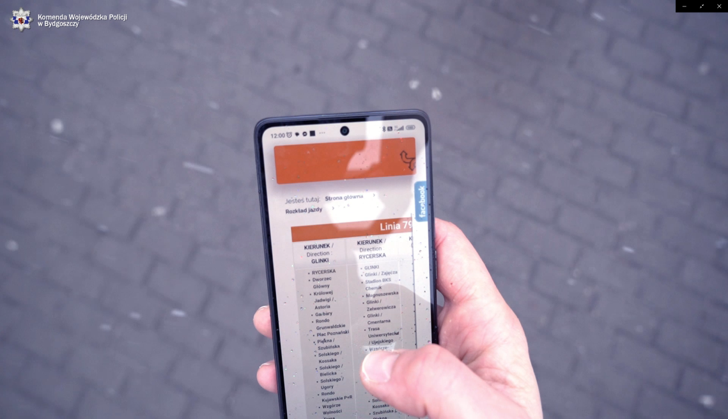
„Z TRAMWAJEM NIE MASZ SZANS" w ramach akcji informacyjno-edukacyjnej „NA DRODZE - PATRZ I SŁUCHAJ !”
www.kujawsko-pomorska.policja.gov.pl

Slide 22
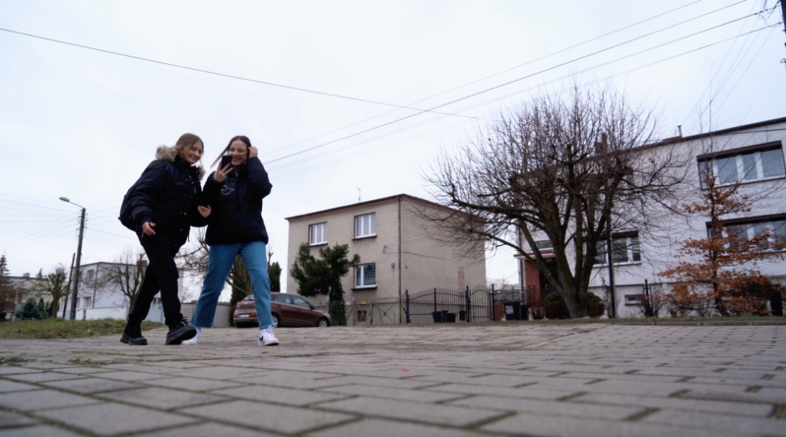
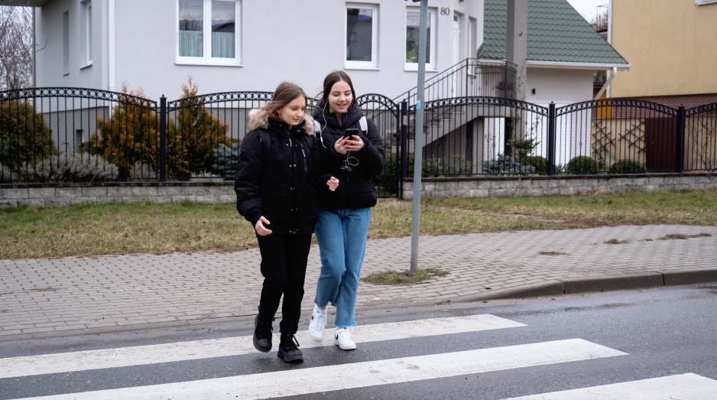
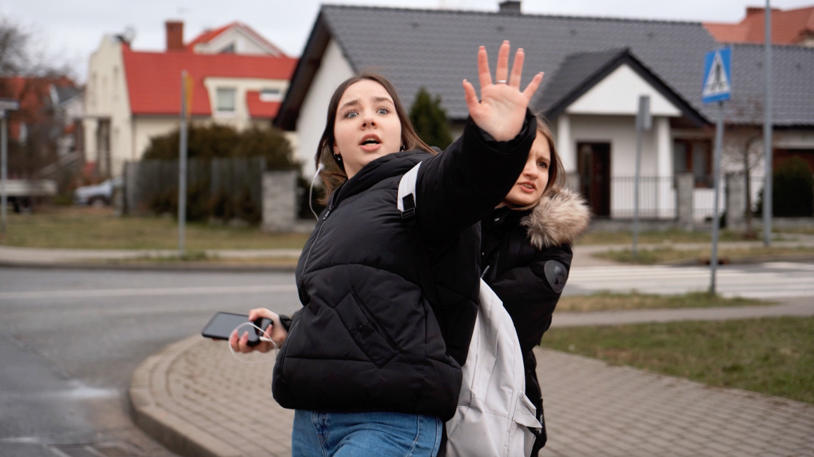
„WARTO ŻYĆ”
Obserwuj jezdnię - MASZ JEDNO ŻYCIE
www.kujawsko-pomorska.policja.gov.pl

Slide 23
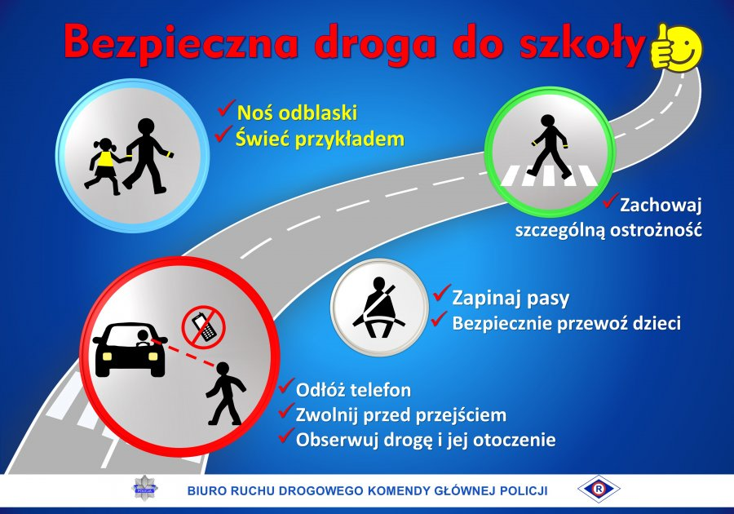
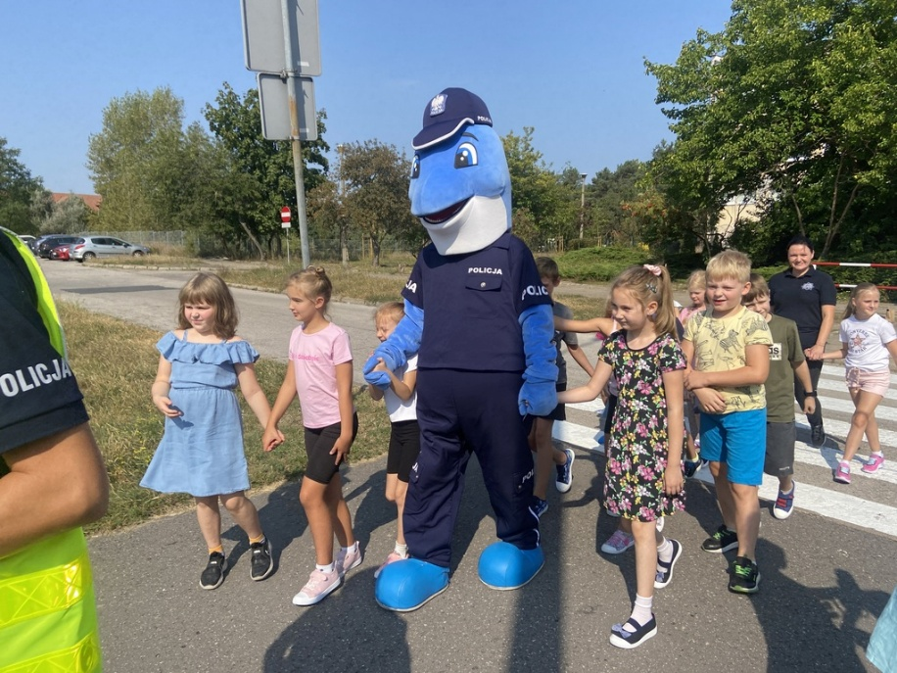
www.kujawsko-pomorska.policja.gov.pl
„BEZPIECZNA DROGA DO SZKOŁY ”
Policjanci podczas działań promowali zasady bezpiecznego uczestnictwa w ruchu drogowym w drodze do szkoły
i z powrotem, przeprowadzili wiele spotkać z dziećmi w szkołach
i przedszkolach oraz przypominali kierującym o zachowaniu ostrożności w rejonach placówek oświatowych.
Notes:
23

Slide 24
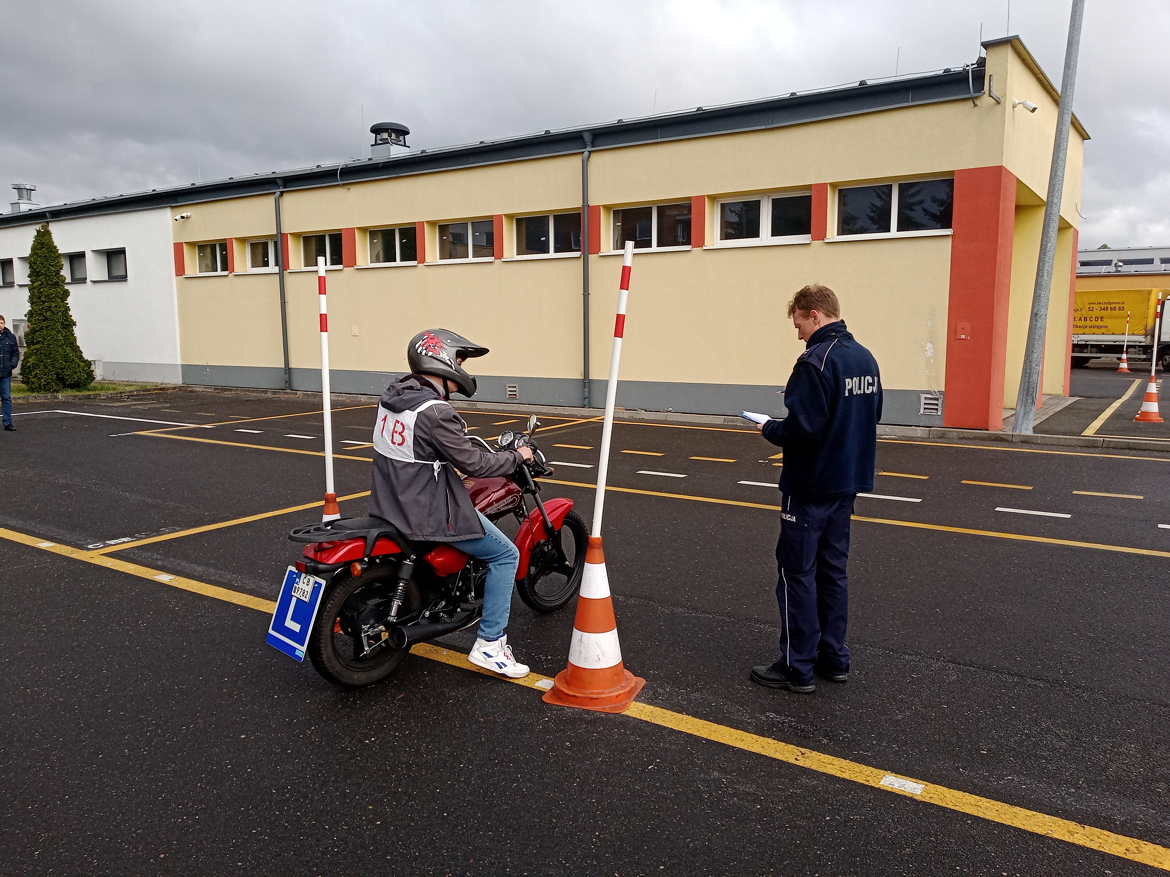
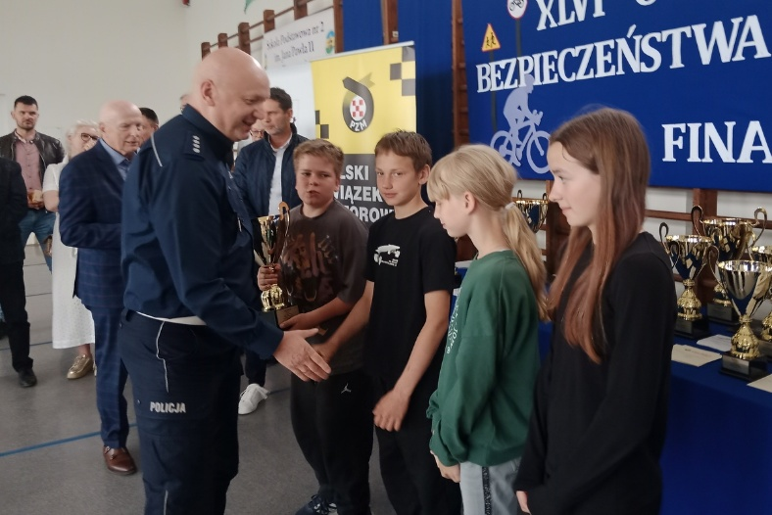
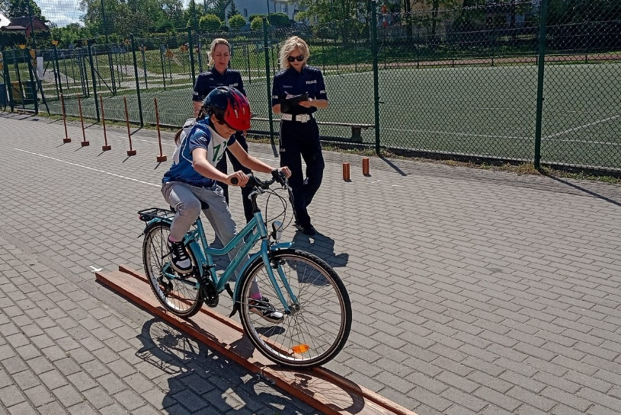
Współorganizacja 46 Ogólnopolskiego Turnieju Bezpieczeństwa w Ruchu Drogowym,
16 Ogólnopolskiego Turnieju Bezpieczeństwa w Ruchu Drogowym
dla Specjalnych Ośrodków Szkolno-Wychowawczych
oraz 27 Ogólnopolskiego Młodzieżowego Turnieju Motoryzacyjnego
w woj. kujawsko-pomorskim na szczeblu powiatowym, okręgowym i wojewódzkim

Slide 25
www.kujawsko-pomorska.policja.gov.pl
Dziękuję za uwagę
nadkom. Robert Jakubas
Naczelnik Wydziału Ruchu Drogowego
KWP w Bydgoszczy

